Slide 1


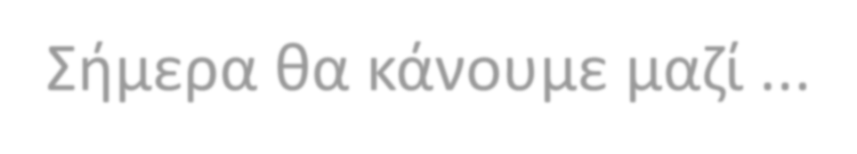


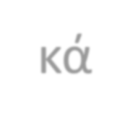




Τρίτη 12-5-20
Αγαπημένα μου φιλαράκια καλημέρα!
Σήμερα θα κάνουμε μαζί ...
o Μαθηματικά
o Ελληνικά

Slide 2
Ώρα για Μαθηματικά!

Slide 3
Όσον αφορά στην στρογγυλοποίηση στην πλησιέστερη εκατοντάδα αγαπημένα μου φιλαράκια αν ο αριθμός έχει στη θέση ΤΩΝ ΔΕΚΑΔΩΝ ψηφίο ΙΣΟ του 5 ή ΜΕΓΑΛΥΤΕΡΟ τότε το ψηφίο των εκατοντάδων του αριθμού αυξάνεται κατά ένα!
Το ψηφίο των δεκάδων και των μονάδων γίνεται μηδέν.
Τα υπόλοιπα ψηφία αν υπάρχουν μένουν τα ίδια!!
Στρογγυλοποίηση αριθμών στην πλησιέστερη εκατοντάδα
ΠΑΡΑΔΕΙΓΜΑΤΑ:
2459 2500
3358 3400
478 500
691 700

Slide 4
Αν ο αριθμός έχει στη θέση των δεκάδων του ψηφίο μικρότερο του 5 τότε το ψηφίο των εκατοντάδων παραμένει το ίδιο!
Το ψηφίο των δεκάδων και των μονάδων γίνεται μηδέν.
Τα υπόλοιπα ψηφία αν υπάρχουν μένουν τα ίδια.
Βιβλίο μαθηματικών Μέρος 4 σελ.44,45,46
ΠΑΡΑΔΕΙΓΜΑΤΑ:
4122 4100
2345 2300
349 300
610 600
3229 3200

